Slide 1
Kierunki rozwoju województwa podkarpackiego z perspektywy administracji rządowej
dr Ewa Leniart
Wojewoda Podkarpacki

Slide 2
Kierunki rozwoju województwa podkarpackiego z perspektywy administracji rządowej
Rządowe wsparcie w obszarze infrastruktury lata 2016-2021
Rządowy Fundusz Rozwoju Dróg (dawny FDS i PRGiPID 2016-2019)
W latach 2016 – 2021 rządowe wsparcie inwestycji na drogach gminnych i powiatowych woj. podkarpackiego wyniosło łącznie ponad 867 mln zł.
Fundusz rozwoju przewozów autobusowych o charakterze użyteczności publicznej
W latach 2019 – 2021 rządowe wsparcie dla organizatorów transportu publicznego na obszarze naszego województwa wyniosło 67 mln zł.
Rządowy Fundusz Inwestycji Lokalnych (Fundusz przeciwdziałania skutkom Covid19)
Wsparcie dla samorządów naszego województwa na realizację zadań inwestycyjnych w latach 2020 – 2021 w ramach 4 naborów wniosków wyniosło łącznie 1 miliard i 7 mln zł.
Fundusze w ramach infrastruktury razem 1 miliard 941 mln zł.

Slide 3
Kierunki rozwoju województwa podkarpackiego z perspektywy administracji rządowej
Zadania z zakresu administracji rządowej realizowane przez województwo obejmujące rozbudowę lub modernizacje instalacji tlenowej w szpitalach na terenie Województwa podkarpackiego w 2020 r. kwota 2, 669 mln zł.
Inwestycje na przejściach granicznych – 2019 – 2021 suma 16,3 mln zł.

Slide 4
Kierunki rozwoju województwa podkarpackiego z perspektywy administracji rządowej
Zestawienie dotacji (lata 2016-2021) dla jednostek samorządu terytorialnego z przeznaczeniem dla podmiotów leczniczych na dofinansowanie zadań z obszaru ochrony zdrowia (kwoty wykorzystane).
W latach 2016-2021 kwota dotacji dla jednostek samorządu terytorialnego z przeznaczeniem dla podmiotów leczniczych wynosiła: 75 806 357,33 zł, w tym:
Rezerwa ogólna: 38 117 313,97 zł
Rezerwa celowa: 29 964 668,00 zł
Budżet Wojewody: 7 471 950,97 zł

Slide 5
Kierunki rozwoju województwa podkarpackiego z perspektywy administracji rządowej
Polityka Społeczna
Od 2016 r. polski rząd skupia się wszystkim na rodzinie, dbając zarówno o zwiększenie wskaźnika dzietności, jak o szeroko rozumianą politykę senioralną.
Na realizację zadań związanych z szeroko rozumianą polityką społeczną przeznaczono z budżetu Wojewody Podkarpackiego w latach 2016-2021 środki finansowe w łącznej wysokości 17 mld 941 mln zł (średniorocznie 3 mld zł), z tego m. in. na:
realizację zadań w obszarze wsparcia rodziny – 15 mld 075 mln zł
realizację zadań w obszarze pomocy społecznej – 1 mld 797 mln zł

Slide 6
Kierunki rozwoju województwa podkarpackiego z perspektywy administracji rządowej
Zwiększenie wskaźnika dzietności
Program „MALUCH +” w ramach, którego wydano 92 mln 886 tys. zł tworząc:
106 nowych placówek opieki nad dziećmi w wieku do lat 3 (żłobki, kluby dziecięce, dzienni opiekunowie), w tym 66 placówek gminnych;
40 placówek prowadzonych przez podmioty niepubliczne i osoby prawne, zapewniając środki na dofinansowanie funkcjonowania 5 363 miejsc opieki nad dziećmi w wieku do lat 3.

Slide 7
Kierunki rozwoju województwa podkarpackiego z perspektywy administracji rządowej
Polityka Senioralna
Program Wieloletni „Senior +” na lata 2015-2020 i na lata 2021-2025 – 23 mln 045 tys. zł, z tego powstało 75 placówek, w tym 34 Dzienne Domy Senior+ oraz 41 Klubów Senior+, z łączną liczbą 1 715 miejsc z 48 gmin z województwa
Program „Opieka 75+” – 2 mln 735 tys. zł (od 2018 r.) gminy otrzymały dofinansowanie z budżetu państwa w kwocie 2 mln 735 tys. zł. Beneficjentami Programu średniorocznie jest 295 mieszkańców Podkarpacia w wieku 75 lat i więcej.

Slide 8
Kierunki rozwoju województwa podkarpackiego z perspektywy administracji rządowej
Środki finansowe pozyskane z budżetu państwa i przekazane jednostkom samorządu terytorialnego województwa podkarpackiego w latach 2016 – 2021 na zadania w zakresie:
Usuwania skutków klęsk żywiołowych (odbudowa i przebudowa obiektów komunalnych zniszczonych lub uszkodzonych w wyniku działania żywiołu) - ponad 306,6 mln zł
Przeciwdziałania i usuwania skutków ruchów osuwiskowych ziemi - blisko 69,7 mln zł
Ponadto w roku 2020 pozyskane zostały środki z Funduszu Solidarności Unii Europejskiej w wysokości blisko 31,5 mln zł na zadania związane z naprawą infrastruktury komunalnej zniszczonej lub uszkodzonej przez powódź z czerwca 2020 roku.

Slide 9
Kierunki rozwoju województwa podkarpackiego z perspektywy administracji rządowej
Najważniejsze zadania i przekazane kwoty dotacji dotyczące wsparcia rolnictwa i rozwoju obszarów wiejskich w latach 2016-2021
Zwrot podatku akcyzowego zawartego z cenie oleju napędowego wykorzystywanego do produkcji rolnej – blisko 189 mln zł,
Zwrot z budżetu państwa części wydatków gmin poniesionych w ramach funduszu sołeckiego – ponad 53 mln zł,
Dofinansowanie działalności spółek wodnych melioracyjnych – ponad 12 mln zł.

Slide 10
Kierunki rozwoju województwa podkarpackiego z perspektywy administracji rządowej
Wzmocnienie rolnictwa na obszarach górskich i podgórskich
W celu lepszego rolniczego wykorzystania potencjałów obszarów górskich i podgórskich podejmowane były w szczególności działania związane z przygotowaniem następujących dokumentów strategicznych:
Strategia rozwoju rolnictwa i obszarów wiejskich w województwie podkarpackim do 2030 r.,
Rolnictwo na obszarach górskich województwa podkarpackiego.
Efekt finansowy wypracowanych rozwiązań uwzględnionych w rozwiązaniach krajowych:
większa płatność ONW dla gospodarstw utrzymujących bydło na terenach górskich i podgórskich, odpowiednio z 264 zł/ha do 550 zł/ha i z 450 zł/ha do 750 zł/ha,
rozszerzenie płatności redystrybucyjnej o gospodarstwa o powierzchni od 1 ha.

Slide 11
Kierunki rozwoju województwa podkarpackiego z perspektywy administracji rządowej
 | Magazyny Przeciwpowodziowe
 | Rodzaj wydatku | 2016 | 2017 | 2018 | 2019 | 2020 | 2021 | Razem
 | Bieżące | - | - | 431 118,00 | 684 287,86 | 268 728,00 | 600 170,00 | 1 984 303,86
 | Majątkowe | - | - | 440 130,00 | 483 815,14 | 448 458,00 | 338 630,35 | 1 711 033,49
 | Razem | - | - | 871 248,00 | 1 168 103,00 | 717 186,00 | 938 800,35 | 3 695 337,35
 | Państwowe Ratownictwo Medyczne
 | Rodzaj wydatku | 2016 | 2017 | 2018 | 2019 | 2020 | 2021 | Razem
 | Bieżące | 108 000 752,36 | 109 065 000,00 | 105 052 000,00 | 124 076 000,00 | 139 462 000,00 | 138 360 073,73 | 724 015 826,09
 | Majątkowe | 3 211 247,64 | 7 478 800,00 | 3 210 000,00 | 896 000,00 | 1 921 468,71 | 450 000,00 | 17 167 516,35
 | Razem | 111 212 000,00 | 116 543 800,00 | 108 262 000,00 | 124 972 000,00 | 141 383 468,71 | 138 810 073,73 | 741 183 342,44
Państwowe Ratownictwo Medyczne wydatki w latach 2016-2021 – 741 183 342,44 zł w tym 17 mln zł na zakup 35 ambulansów na kwotę 13 503 755 zł.
 | Zadania ratownictwa górskiego i wodnego – dotacja wydatki bieżące
 | Rodzaj wydatku | 2016 | 2017 | 2018 | 2019 | 2020 | 2021 | Razem
 | bieżące | 100 000,00 | 100 000,00 | 100 000,00 | 100 000,00 | 100 000,00 | 140 000,00 | 640 000,00

Slide 12
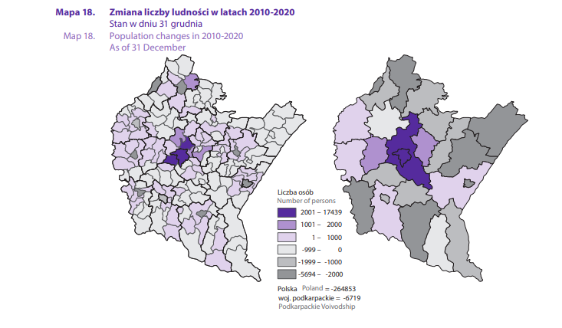
Kierunki rozwoju województwa podkarpackiego z perspektywy administracji rządowej
Zmiana liczby ludności w województwie podkarpackim w latach 2010-2020

Slide 13
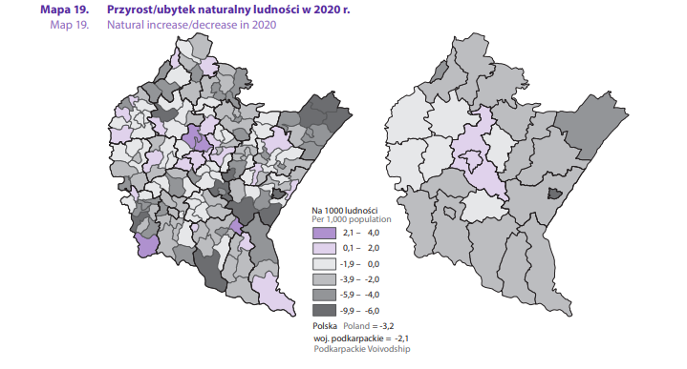
Kierunki rozwoju województwa podkarpackiego z perspektywy administracji rządowej
Przyrost/ubytek naturalny ludności w województwie podkarpackim w 2020 r.

Slide 14
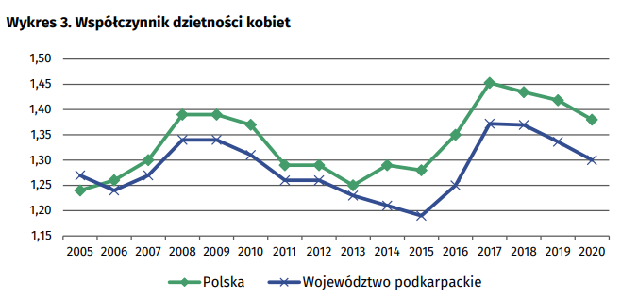
Kierunki rozwoju województwa podkarpackiego z perspektywy administracji rządowej
Współczynnik dzietności kobiet

Slide 15
Kierunki rozwoju województwa podkarpackiego z perspektywy administracji rządowej
Ruch naturalny w województwie podkarpackim w latach 1995-2020
W końcu 2020 roku ludność województwa podkarpackiego wynosiła 2121,2 tys. osób, co stanowiło 5,5% populacji kraju. Pod względem liczby ludności, województwo podkarpackie zajęło 8. miejsce w kraju.
Ludność Podkarpacia do 2019 r. cechował dodatni poziom przyrostu naturalnego, tj. różnicy między liczbą urodzeń żywych i zgonów. W 2020 r. przyrost naturalny przybrał wartość ujemną, co oznacza, że liczba zgonów była większa od liczby urodzeń. Przyrost naturalny na 1000 ludności wynosił minus 2,1 (w kraju - minus 3,2).

Slide 16
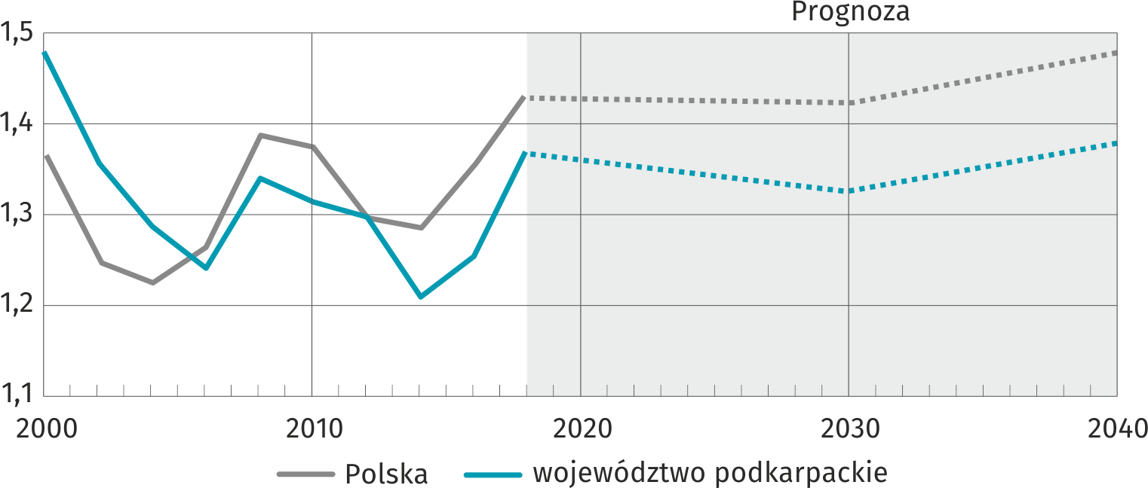
Kierunki rozwoju województwa podkarpackiego z perspektywy administracji rządowej
Współczynnik dzietności w województwie podkarpackim
Od dłuższego czasu zarówno w Polsce jak i na Podkarpaciu obserwujemy dzietność poniżej poziomu zabezpieczającego prostą zastępowalność pokoleń (kiedy na jedną kobietę w wieku 15-49 lat przypada średnio 2 dzieci). Na Podkarpaciu w 2018 r. wskaźnik ten wyniósł 1,37 (w kraju 1,43). Najwyższy współczynnik dzietności odnotowano w województwie pomorskim (1,60), a najniższy w województwie opolskim (1,26). Podkarpacie uplasowało się na 9. miejscu w rankingu województw.

Slide 17
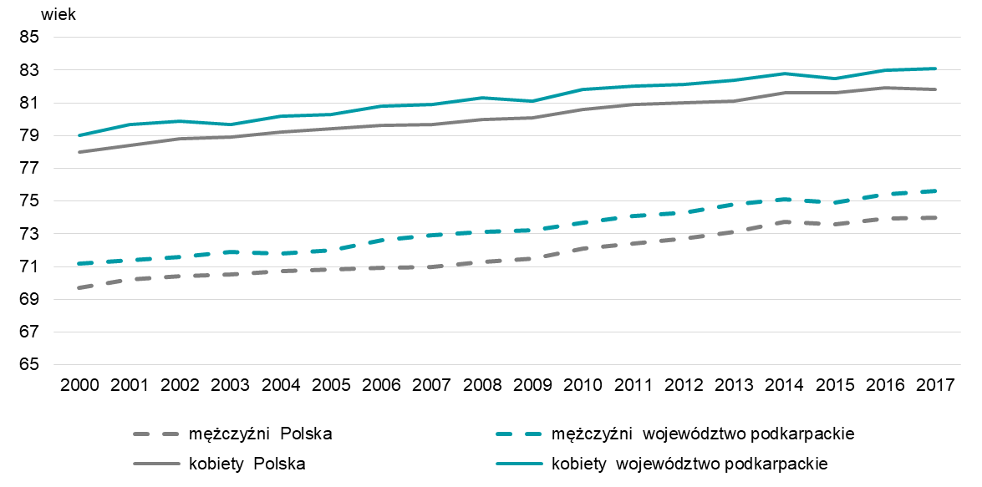
Kierunki rozwoju województwa podkarpackiego z perspektywy administracji rządowej
Trwanie życia w województwie podkarpackim
Mieszkańcy Podkarpacia żyją najdłużej w kraju – mężczyźni 75,6 lat, kobiety 83,1 lat (w Polsce odpowiednio 74,0 lat i 81,8 lat). Najkrócej żyją mieszkańcy w województwie łódzkim (mężczyźni 71,9 lat, kobiety 80,8 lat).

Slide 18
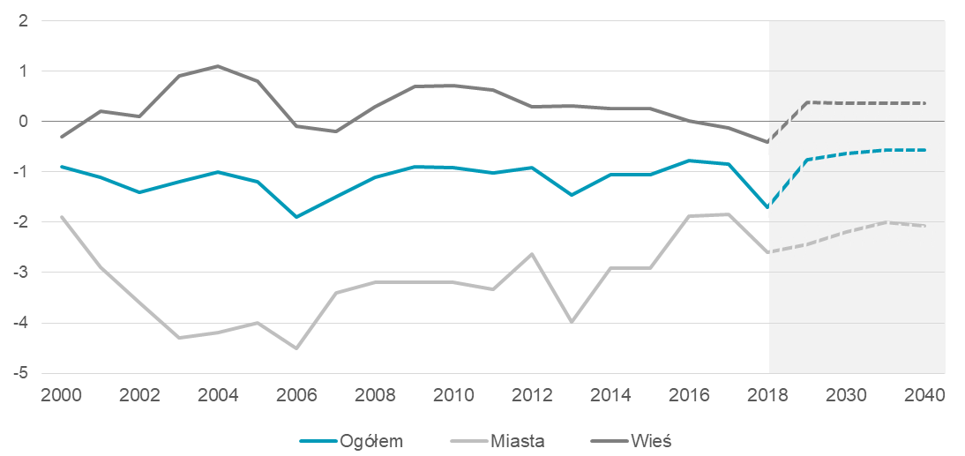
Kierunki rozwoju województwa podkarpackiego z perspektywy administracji rządowej
Saldo migracji wewnętrznych i zagranicznych na pobyt stały na 1000 ludności w województwie podkarpackim
Najczęściej obieranym kierunkiem wyjazdów na stałe przez emigrantów z województwa podkarpackiego była Wielka Brytania i Stany Zjednoczone. Z tych też krajów najwięcej osób osiedla się na stałe w województwie.

Slide 19
Kierunki rozwoju województwa podkarpackiego z perspektywy administracji rządowej
Program „Rodzina 500 plus” – 9 mld 400 mln zł
W województwie podkarpackim wsparcie w formie świadczenia wychowawczego otrzymuje ponad 356 tys. dzieci.
Średnioroczna liczba wypłaconych świadczeń to ponad 363 tys.
Świadczenie wychowawcze otrzymuje średnio ponad 216 tys. rodzin
Od początku realizacji programu do rodzin trafiło ponad 9 mld 400 mln zł.

Slide 20
Kierunki rozwoju województwa podkarpackiego z perspektywy administracji rządowej
Reforma oświaty
istotne zmiany w szkolnictwie zawodowym – szkolnictwo branżowe współpracujące z pracodawcami.
Zwiększenie pomocy materialnej i organizacyjnej dla szkół;
Systematyczna aktualizacja i rozwój kształcenia na potrzeby branż;
Wprowadzenie do ofert szkół nowych zawodów z uwzględnieniem rynku pracy;
Poszerzenie przez szkoły oferty dodatkowych kwalifikacji lub umiejętności zawodowych
Organizowanie kształcenia praktycznego w rzeczywistych warunkach pracy
Tworzenie klas patronackich
Wzmocnienie doradztwa zawodowego
Doskonalenie teoretyczne i praktyczne nauczycieli
Dodatkowe zachęty dla pracodawców współpracujących ze szkołami branżowymi

Slide 21
Kierunki rozwoju województwa podkarpackiego z perspektywy administracji rządowej
Rządowy Program „Dobry Start” – 227 mln 560 tys. zł
Wypłacono średniorocznie ponad 251 tys. świadczeń.
Liczba dzieci i osób uczących się, na które wypłacono świadczenia – ponad 251 tys. (w tym 1 924 dzieci z pieczy zastępczej).
Od 1 lipca 2021 r. realizacją Programu zajmuje się ZUS.
Wieloletni rządowy program „Posiłek w szkole i w domu” – 219 mln 003 tys. zł (od 2019 r. zastąpił realizowany do końca 2018 r. program „Pomoc państwa w zakresie dożywiania)
W trakcie realizacji Programu z różnych form pomocy skorzystało 113 tys. osób, z czego ok. 70% stanowili mieszkańcy obszarów wiejskich. Najliczniejsza grupa beneficjentów tego Programu to dzieci i młodzież – średnio 56% wszystkich korzystających z dożywiania. Średnioroczne wydatki na realizację Programu w województwie podkarpackim kształtują się na poziomie ok. 50 mln zł. Średni poziom finansowania Programu ze środków rządowych wynosi ponad 70%.

Slide 22
Kierunki rozwoju województwa podkarpackiego z perspektywy administracji rządowej
Inwestowanie w nowe technologie
Podkarpacka Dolina Wodorowa
Pierwsza z 5 planowanych Dolin Wodorowych w Polsce (zainaugurowana 18 maja 2021 r. w Jasionce, poprzez podpisanie listu intencyjnego);
Integruje przedstawicieli przemysłu, świata nauki oraz samorządów, działających w formie stowarzyszenia „Podkarpacka Dolina Wodorowa”, założonego w dniu 4 listopada 2021 r. w Rzeszowie;
Kładzie szczególny nacisk na rozwój gospodarki podkarpacia poprzez m.in.
nowoczesne technologie,
produkcję wodoru i ogniw paliwowych,
realizację projektów badawczo-rozwojowych,
produkcję autobusów zasilanych wodorem.

Slide 23
Kierunki rozwoju województwa podkarpackiego z perspektywy administracji rządowej
Przemysł kosmiczny
2017 r. włączenie województwa podkarpackiego do Sieci Regionów Europejskich Wykorzystujących Technologie Kosmiczne NEREUS – wyrażane potrzebą włączenia się w funkcjonowanie stowarzyszenia, które dawało szansę urzeczywistnienia ważnych dla regionu zamierzeń w zakresie rozwoju technologii kosmicznej w oparciu o wspólne działania z innymi europejskimi regionami.
27 stycznia 2021 r. w podrzeszowskiej Jasionce podpisano list intencyjny określający ramy współpracy w zakresie powstania klastra kosmicznego na Podkarpaciu oraz wsparcia budowy Satelitarnego Systemu Obserwacji Ziemi

Slide 24
Kierunki rozwoju województwa podkarpackiego z perspektywy administracji rządowej
„PROGRAM DLA BIESZCZAD”
W Programie dla Bieszczad przyjęto, że działania powinny się koncentrować wokół 4 osi. Bieszczady mają być bliskie i przyjazne dla mieszkańców, a zarazem zielone i przedsiębiorcze.
Bieszczady bliskie to bezpieczna droga do szkoły i pracy, szybkie połączenia z miastami regionalnymi oraz szybki i bezpieczny dojazd w Bieszczady dla turystów.
Bieszczady dla mieszkańców to dostęp do usług społecznych i zdrowotnych, dobrej jakości edukacji oraz miejsc rekreacji i sportu. Innymi słowy, Bieszczady mają być miejscem przyjaznym do życia.
Bieszczady zielone to czysta energia oraz czyste rzeki i Jezioro Solińskie.
Bieszczady przedsiębiorcze to działania zmierzające do stworzenia na tym obszarze kompleksowej i konkurencyjnej marki turystycznej.

Slide 25
Kierunki rozwoju województwa podkarpackiego z perspektywy administracji rządowej
Budowa kolejki gondolowej nad Soliną
1,6 km trasa rozpoczynająca się na stacji Plasza powyżej deptaka prowadzącego do korony zapory w Solinie, a kończąca się wieżą widokową o wysokości 56 metrów na górze Jawor. Najwyższa z podpór kolei ma mieć 99 metrów wysokości.

